Slide 1

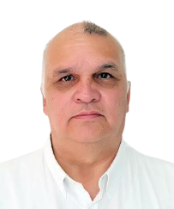

HIDALGO
TRAYECTORIA INM
Año de ingreso al INM: 2022
Oficina de Representación en el Estado de Hidalgo
1/03/2025 a la fecha: Titular de la Oficina de Representación.
Oficina de Representación en el Estado de Yucatán
06/01/2024 – 28/02/2025: Titular de la Oficina de
Representación.
Oficina de Representación en el Estado de Sonora
01/11/2022-05/01/2024: Titular de la Oficina de Representación.
CARRERA PROFESIONAL
Cuenta con una trayectoria de más de 30 años de experiencia en la Marina de México, ocupando los siguientes cargos, entre otros:
Subjefe de Sección en el Estado Mayor de la Primera Región Naval;
Director de la Escuela de Inteligencia de la Secretaría de Marina;
Jefe de la Sección Segunda de Operación en Veracruz;
Jefe de la Mesa de Inteligencia de Operación Inflexible en Veracruz;
Jefe de la Mesa Central de Inteligencia en Veracruz;
Subinspector Técnico en el Sector Naval en Santa Rosalía, Baja California Sur;
Analista Asesor del Jefe del Estado Mayor Presidencial;
Diversos cargos en Unidades Operativas y Administrativas en la Secretaría de Marina.
Capitán Sergio Iván
Cadena Lira
Formación
Académica
Maestría en Administración
Naval.
Especialidad en Inteligencia Naval.
Licenciatura en Ingeniería en Ciencias Navales.
Información de Contacto
Personal:
2291536306
Trabajo:
771 719 4436 ext. 8410211
Institucional
scadena@inami.gob.mx

